Slide 1
Федеральное агентство по образованию государственное образовательное учреждение Омский Государственный Педагогический Университет Университетский Колледж
Блокада Ленинграда
8 сентября 1941 - 27 января 1944
Выполнили студентки группы Т-911
Бочанова Мария и
Тюрина Дарья
Преподаватель: Бровко З.И.
Омск 2010

Slide 2
План работы:
Окружение Ленинграда
Город во время Блокады
Снятие блокады с города
Воспоминая
Таня Савичева

Slide 3
Окружение Ленинграда
С началом Великой Отечественной войны 22 июня 1941 удар в направлении Ленинграда был поручен группе немецких армий "Север", которые должны были уничтожить части Красной армии в Прибалтике, захватить военно-морские базы на Балтийском море и к 21 июля овладеть Ленинградом.

Slide 4
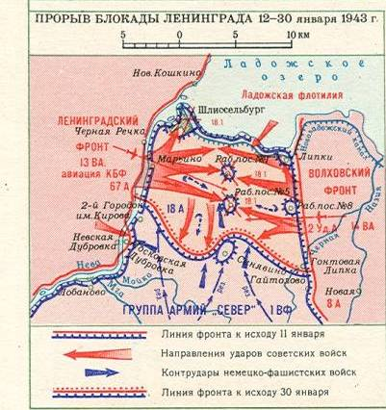

Slide 5
9 июля был захвачен Псков;
10 июля немецкие части прорвали фронт и силами 4-я танковой группы армии «Север» вышли к реке Плюса и далее устремились к Луге;
21 августа немцы заняли станцию Чудово, тем самым перерезав Октябрьскую железную дорогу;
через 8 дней овладели Тосно;
30 августа был захвачен крупный железнодорожный узел Мга;
С 8 сентября 1941, когда немцы захватили Шлиссельбург, началась 871-дневная блокада Ленинграда.

Slide 6
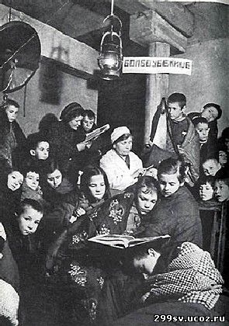
Город во время Блокады
В окружение попало 2 млн. 544 тыс. гражданского населения города (включая приблизительно 400 тыс. детей), 343 тыс. войско, защищавшее город. Продовольствие и топливные запасы были ограничены (только на 1-2 месяца).
8 сентября 1941 в результате авиационного налета и возникшего пожара сгорели продовольственные склады им. А.Е.Бадаева

Slide 7
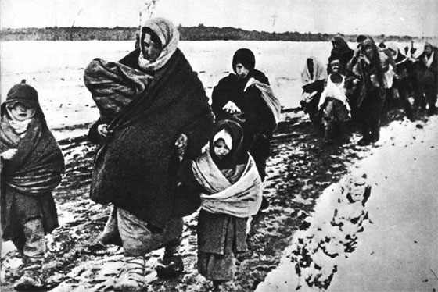

Slide 8
С 1 октября рабочие и инженерно-технические работники стали получать по 400 г хлеба в сутки, все остальные по 200 г.
Норма хлеба для населения
Взрослый | 30 грамм
Ребенок | 50грамм

Slide 9
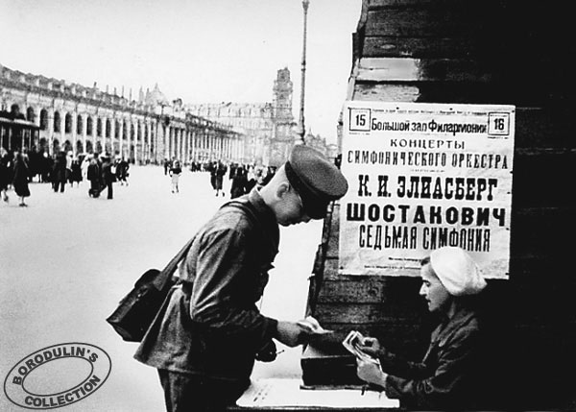
Все то время, когда шла блокада, не замолкало ленинградское радио, где выступали поэты и писатели. 2 июля 1942 года с Урала доставили партитуру 7-й симфонии Дмитрия Шостаковича, которая 9 августа 1942 была исполнена оркестром Радиокомитета в осажденном немцами Ленинграде.

Slide 10
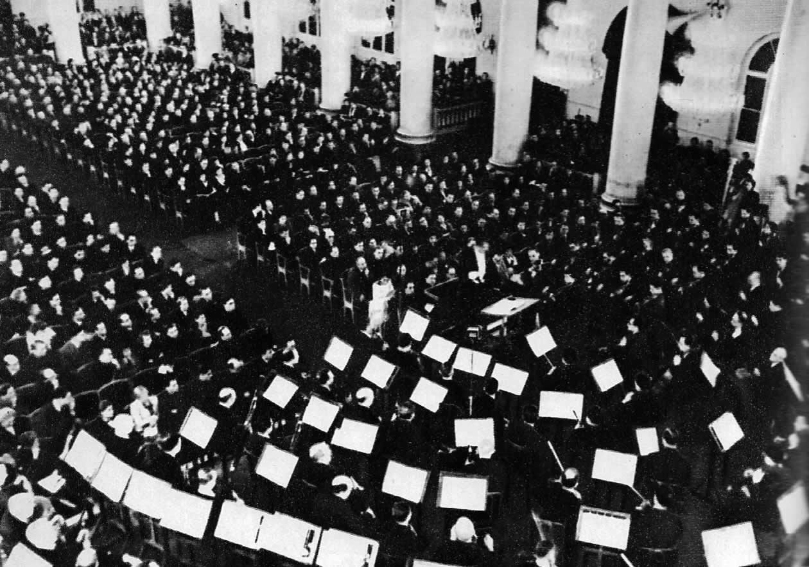

Slide 11
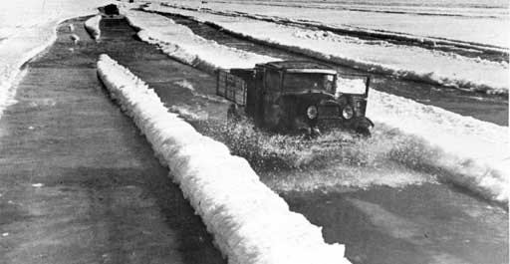
В связи с прекращением связи с Большой землей особое значение приобрела дорога через Ладожское озеро, ставшая легендарной "Дорогой Жизни"

Slide 12
Наступил ноябрь Ладога стала понемногу затягиваться льдом. К 17 ноября толщина льда достигла 100 мм, что было недостаточно для открытия движения.
Все ждали морозов…
Работники дорожной службы ежедневно измеряли толщину льда на всём озере, но были не в силах ускорить его нарастание.
20 ноября толщина льда достигла 180 мм. На лёд вышли конные обозы…

Slide 13
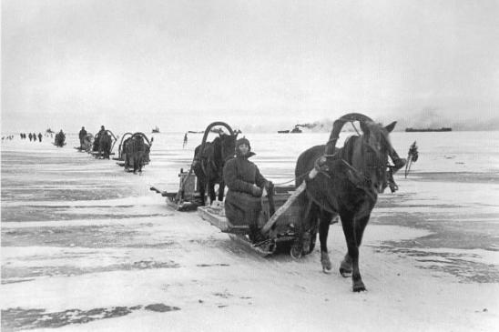

Slide 14
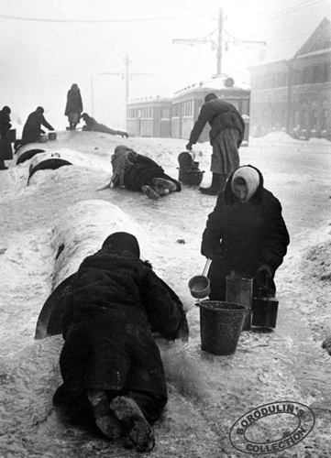
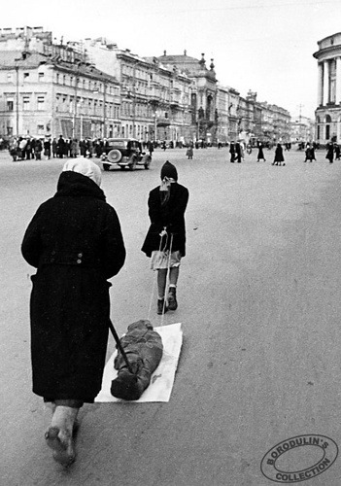
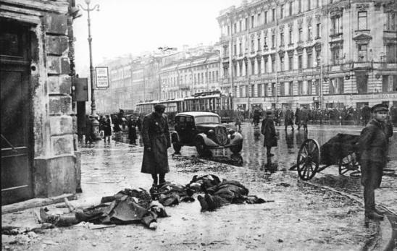
25 марта 1942 было принято решение об очистке города от завалов снега, льда, грязи, трупов, и уже к 15 апреля город был приведен в порядок силами изможденных ленинградцев и солдат местного гарнизона.

Slide 15
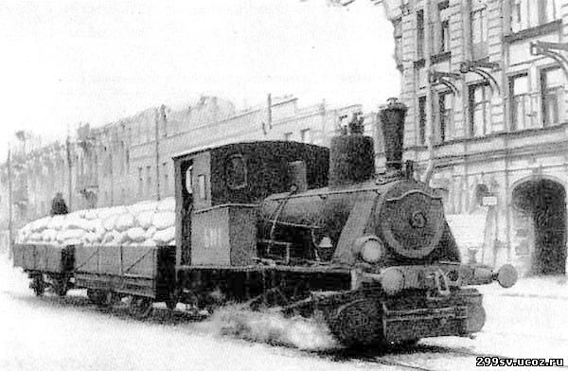
В следующую блокадную зиму
1942 — 1943 положение осажденного Ленинграда значительно улучшилось:
ходил общественный транспорт,
работали предприятия,
открылись школы, кинотеатры, действовали водопровод и канализация,
работали городские бани и т.д.

Slide 16
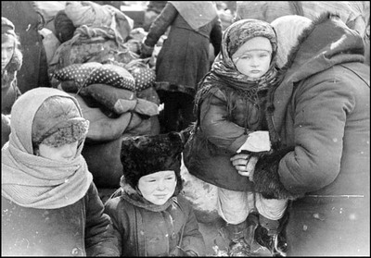

Slide 17
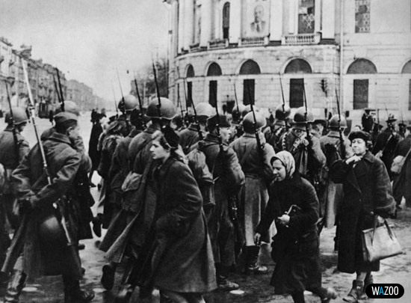
Обороной города руководил вначале К.Е.Ворошилов, а после его отстранения — Жуков,
Хозяйственной стороной занимался Косыгин, который фактически заменил первого секретаря Ленинградского обкома ВКП(б) А.А.Жданова.
Именно Косыгин организовывал движение на "Дороге жизни" и улаживал разногласия гражданских и военных властей.

Slide 18
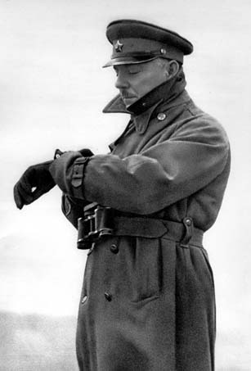
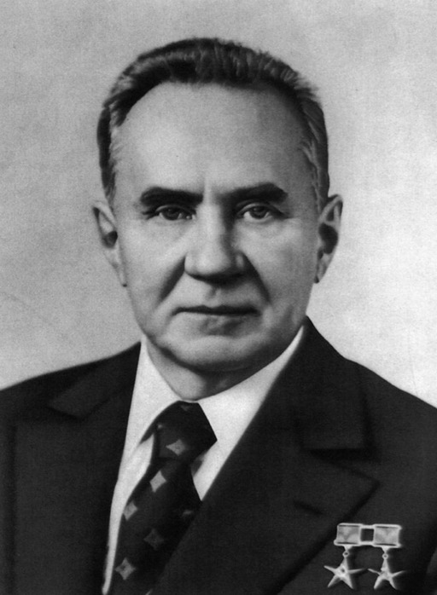
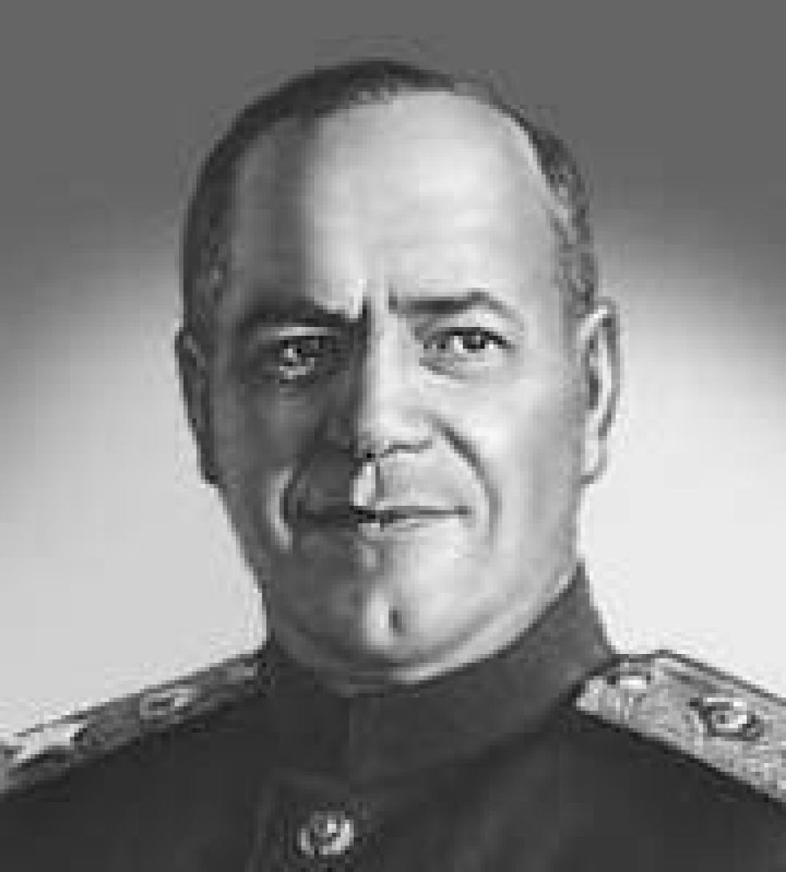
К.Е.Ворошилов
А.Н.Косыгин
Г.К.Жуков

Slide 19
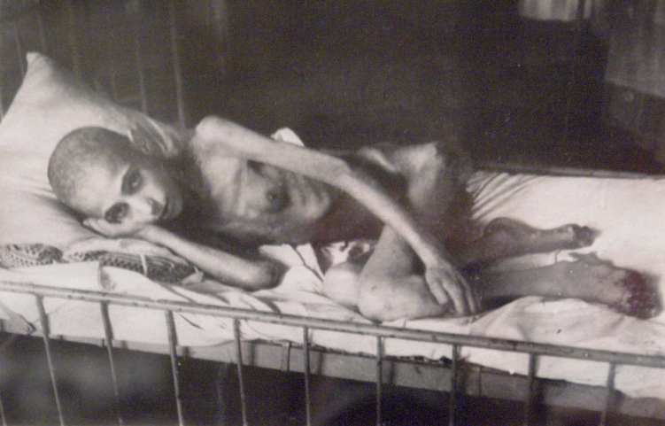
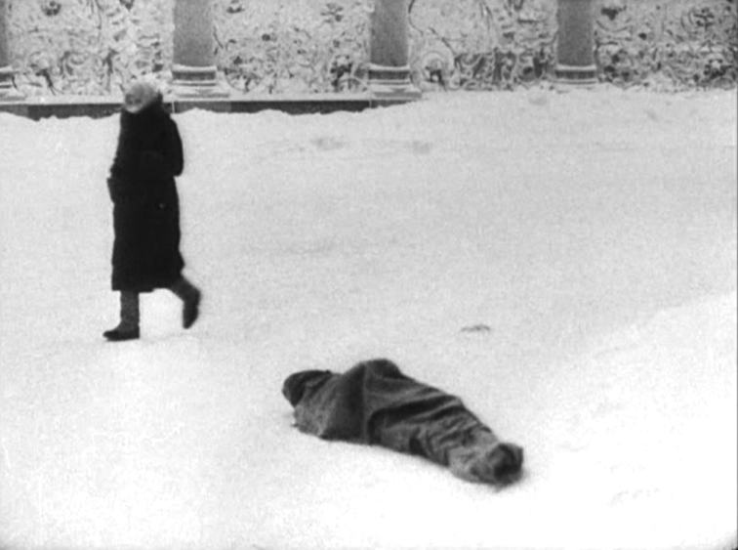
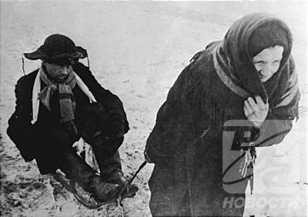
Снятие блокады
Жертвы Блокады Ленинграда
От голода | 640 тыс.человек
От боевых действий | 235 тыс.человек
27 января 1944г. Блокада была окончательно прорвана. В городе к этому времени оставалось 500 тысяч жителей – в 5 раз меньше чем в начале блокады. Блокада Ленинграда стала самой кровопролитной осадой в истории человечества

Slide 20
Воспоминания
«В этот день люди кричали от радости…»
Виктория Работнова, «Мой район»
«После прорыва блокады нас послали на лесозаготовки – надо было обеспечить город топливом. Ну, а 27 января 1944 года мы встретили в Ленинграде. Не передать словами, что мы тогда чувствовали. Люди на улицах кричали от радости, обнимались, целовались, обменивались адресами».

Slide 21
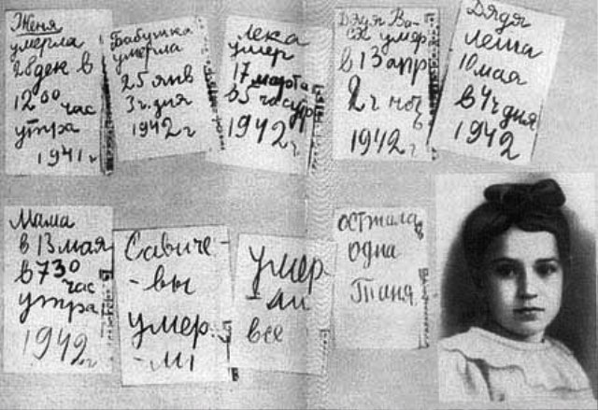

Slide 22
«Город - Герой»
Приказом Верховного Главнокомандующего от
1 мая 1945 года Ленинград вместе с Москвой, Сталинградом, Севастополем и Одессой был назван городом-героем за героизм и мужество, проявленные жителями города во время блокады… 8 мая 1965 года Указом Президиума Верховного Совета СССР Город-герой Ленинград был награждён орденом Ленина и медалью «Золотая Звезда».

Slide 23
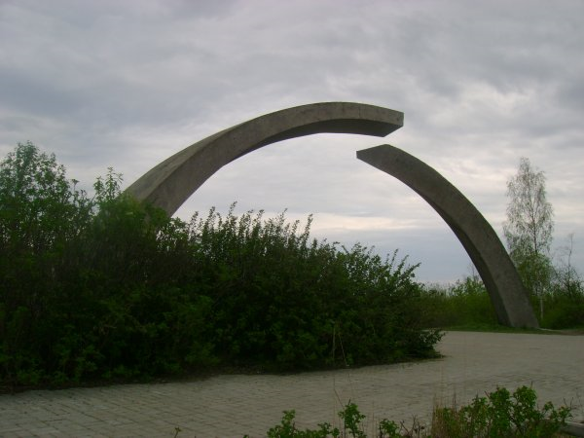
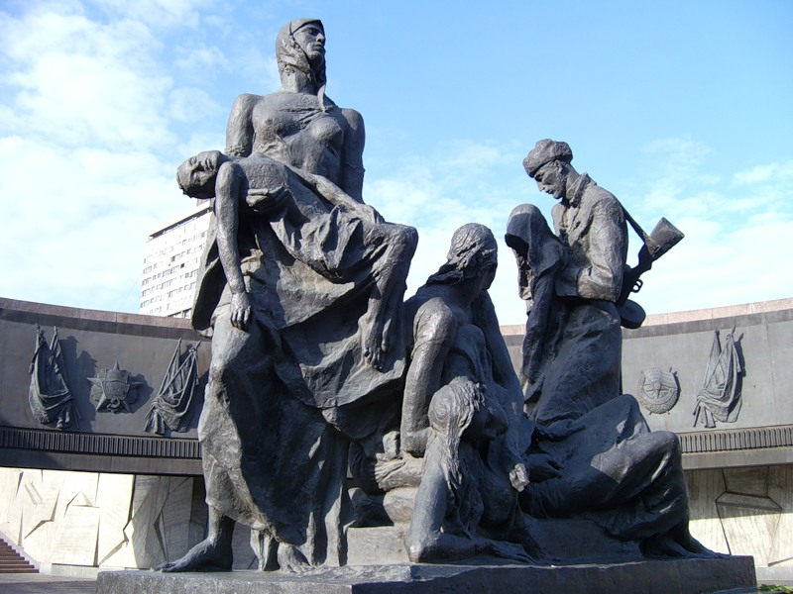
Памятники
Памятник в честь разрыва блокады Ленинграда!
Памятник героическим защитникам блокадного Ленинграда.

Slide 24
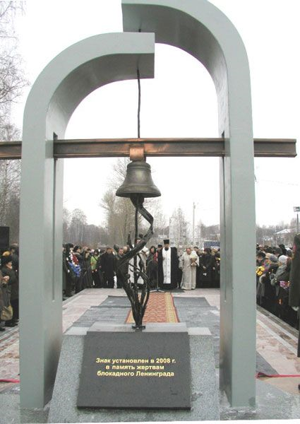
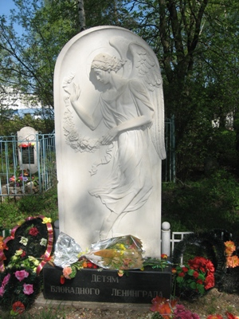
В Ярославле памятник жертвам блокадного Ленинграда.
Памятник детям блокадного Ленинграда (Ярославль).

